Slide 1
大阪における水素需要拡大に向けた取組
Ｈ2Ｏｓａｋａビジョン
ー2025年大阪・関西万博を契機としてー
資料３
2022年〇月 策定
Ｈ2Ｏｓａｋａビジョン推進会議

Slide 2
目次
H2Osakaビジョンについて
水素の有望性
水素にかかる最新の動向
これまでの「H2Osakaビジョン推進会議」の取組
取組の基本方針
取組の方向性
プロジェクト創出に向けた取組の視点
万博での活用が期待されるプロジェクトの推進・事業化に向けた取組
＜参考＞
・大阪のポテンシャル
・H2Osakaビジョン推進会議 事業別研究会の取組
・用語解説

Slide 3
１
H2Osakaビジョンについて
策定の背景・目的
気候変動とエネルギーの安定供給への対応は、世界共通の課題とされている中、エネルギーの多様な選択肢の一つとして水素が活用されている「水素社会」の実現は、温室効果ガスの削減をはじめエネルギー源の多様化など多くの社会課題の解決に貢献できる。
水素関連分野に先進的に取り組む企業や、高い技術力を持つ多様で厚みのある中小企業が集積する大阪は、多種多様な技術が集約される水素関連産業の発展に大きく貢献できる。
成長産業分野である水素関連事業の取組の方向性を示し、水素の需要拡大につながる新たな製品・サービスの実用化を図ることで、 水素利用の幅の拡大につなげることを目的に「H2Osakaビジョン」（以下「ビジョン」という。）を策定した（2016年3月、大阪府）。
産学官のプラットフォームである「H2Osakaビジョン推進会議」を設置(2016年8月)し、コージェネレーションや燃料電池(FC)の導入促進、FCVの普及促進、水素ステーションの整備促進など水素の需要量の拡大に向けた取組と連携するとともに、ビジョンの実現に向けて一体となって取り組んできた。
2022年10月の政府の「2050年カーボンニュートラル宣言」以降、カーボンニュートラル実現のキーテクノロジーになる、と水素への期待が一層高まっており、2025年大阪・関西万博（以下「万博」という。）は水素社会の実現に向けた大きな起爆剤となることが見込まれることから、この機にビジョンを改めて策定することとした。
ビジョンは「H2Osakaビジョン推進会議」として策定し、行政･事業者･支援機関が一体となって、万博を契機に大阪での新たな製品・サービスの実用化に向けた取組を加速する。
温室効果ガス排出削減の要請
温室効果ガス排出削減が喫緊かつ重要課題
⇒ カーボンニュートラル実現のキーテクノロジー
としての水素へ期待の高まり
【既存技術の普及・行動変容】
億トンCO2
換算
・エネルギー使用量の見える化
・省エネ機器の普及促進
・エコカー導入等気候変動対策
の取組
15
〔2020年
所信表明演説〕
国内排出量
14億800万トン
（基準年）
▲46%
（2013年比）
＋
10
〔COP26〕
〔パリ協定〕
国内で
温室効果ガス
排出量
実質ゼロに
世界全体で
温室効果ガス
排出量
実質ゼロに
【最先端技術の開発・活用】
5
国内排出量
7億992万トン
温室効果ガスの大幅な削減に向けた水素の利用の拡大
2013年
2030年
2050年
21世紀後半

Slide 4



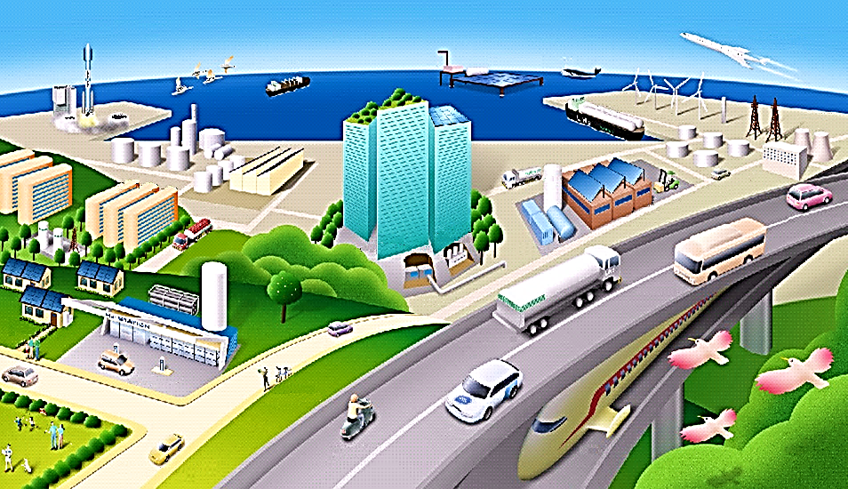
水素の有望性
２
「環境」「社会」「経済」の３つの観点からみたポテンシャル
  水素は、
  ・温室効果ガスである二酸化炭素の排出低減が可能であるという「環境面」
  ・エネルギー資源に乏しい我が国の一次エネルギー構造の多様化に貢献する「社会面」
  ・産学に世界トップレベルの技術、知識、ノウハウの蓄積があり、今後の成長が期待される分野である「経済面」
  の３つの観点から、大きなポテンシャルを有している
  今後、日々の生活や経済活動などに水素を使うことが浸透した「水素社会」がやってくることが期待されている
水素社会のイメージ
環境
水素の製造・輸送
カーボンニュートラル
幅広い活用
水素ジェット飛行機
・使用時に二酸化炭素を排出しない
・電力の他、熱需要にも対応可能
・エネルギー効率が高い（FC)
ロケット燃料
洋上太陽光発電
風力発電
水素製造・精製施設
燃料電池船
水素輸送タンカー
水素発電
（水素タービン）
水素タウン
ビルコージェネレーション
システム
大型燃料電池
太陽光発電
エネルギーセキュリティ
グリーン成長
水素トレーラー
自家発用水素発電
燃料電池
フォークリフト
・多様なエネルギー源から取り出せる
・長期貯蔵・輸送に適するため、
調整力としてエネルギーマネジメント
に貢献、かつ、非常時の自立型エネルギー
・今後成長が期待される市場
・すそ野の広い産業
（多種多様な技術が集約）
エネファーム
純水素型燃料電池
液化水素ローリー
燃料電池バス
水素パイプライン
燃料電池スクーター
燃料電池自動車
水素ステーション
燃料電池鉄道車両
社会
経済
新エネルギー産業参入促進連続講座 平成25年度講演資料（岩谷産業株式会社）を参考に作成

Slide 5
水素にかかる最近の動向
３
国等の動き
2020年10月に2050年カーボンニュートラルを宣言して以降、「2050年カーボンニュートラルに伴うグリーン成長戦略」、「第６次エネルギー基本計画」など、次々に重要戦略・計画が策定・改定され、今後、水素基本戦略も改定される予定である。
第６次エネルギー基本計画〔2021年10月策定〕
「2050年カーボンニュートラルや2030年度の新たな温室効果ガス排出削減目標の実現に向けたエネルギー政策の道筋を示すこと」、「気候変動対策を進めながら、日本のエネルギー需給構造が抱える課題の克服に向け、安全性の確保を大前提に安定供給の確保やエネルギーコストの低減に向けた取組を示すこと」の２つの視点を踏まえ、今後のエネルギー政策の基本的な方向性を示すもの
2030年の電源構成で水素・アンモニア1%を位置付け
水素基本戦略〔2017年12月策定〕
2050 年を視野に入れ、水素社会実現に向けて将来目指すべき姿や目標として、官民が共有すべき大きな方向性・ビジョンであるとともに、個別技術の導入・普及に係る行動計画を包括して、その実現に向けて、政府全体で施策を展開していくための方針
水素・燃料電池戦略ロードマップ〔2019年3月策定〕
水素基本戦略等で掲げた目標を確実に実現するために必要な基盤技術のスペック・コスト内訳の目標と、取り組むべき具体的な行動を明確化した水素社会実現に向けた産学官のアクションプラン
有識者による評価WGを設置し、分野ごとのフォローアップを実施
2050年カーボンニュートラルに伴うグリーン成長戦略〔2021年6月改定〕
「2050年カーボンニュートラル」への挑戦を、「経済と環境の好循環」につなげるための産業政策で、水素産業を含む成長が期待される産業として14の重要分野ごとに高い目標を掲げた上で、現状の課題と今後の取組を明記し、予算、税、規制改革・標準化、国際連携など、あらゆる政策を盛り込んだもの

Slide 6
これまでの「H2Osakaビジョン推進会議」の取組
４
➢ H2Osakaビジョン推進会議は、水素の「利用」分野を中心に、プロジェクトを積極的に推進するとして、産学官の交流やアイデア創出を図るとともに、
FCモビリティやFCフォークリフト(FL)の活用、業務・産業用FCの実証など、水素の利用の幅の拡大に向けて取り組んできた。
産学官・事業者間の交流等の取組
H2Osakaビジョン推進会議やFCバス研究会・FC船研究会の場を通して、産学官・事業者間の交流を深めてきた。
社会受容性の向上のための取組
規制緩和の推進
FCV・FCバス試乗会等のイベント開催などを通じて､水素の安全性や利用の意義などの理解促進と知識普及を図ってきた。
それぞれの主体が合理的な規制緩和を要望した結果、水素ステーションの遠隔管理などが実現した。
新たなプロジェクトの創出
FCバス
FCバスの試乗会を実施し､導入の機運醸成を図ってきた。
2021年度に､府内初の導入が実現した。
FC船
小型船舶を対象とした｢水素燃料電池船の安全ガイドライン｣
(2018年3月国土交通省海事局)の策定に協力するとともに､
FC船の開発･実証を進めてきた。
2021年度に、大阪湾におけるFC船の実証が実現した。
その他
業務・産業用FCの実証、FCFLによる水素ショーケース事業、
FCVのカーシェアリング事業、NZ地熱電力グリーン水素製造・SC構築
社会実証事業、下水汚泥由来水素の地産地消モデルの検討など、
各主体が様々な取組を進めてきた。
公益社団法人2025年日本国際博覧会協会への
水素利活用策の提案（2020年８月）
「CO2フリー水素｣､｢水素を用いたモビリティ｣､｢CO2ゼロエミッションシステム」及び「革新的技術(展示等)」について、計13項目からなる「水素利活用策/プロジェクト提案書」を提案した。
2021年6月に、公益社団法人2025年日本国際博覧会協会が、万博においてめざすべき環境エネルギーのあり方等をとりまとめた(中間とりまとめ)「EXPO 2025 グリーンビジョン」の核となる技術に、提案した水素利活用策の一部が掲載された。
現時点では、一部の先行的な取組にとどまっており、水素の利用のエリア・幅の更なる拡大に向けた取組が必要

Slide 7
取組の基本方針
５
➢H2Osakaビジョン推進会議において、産学官の交流やアイデア創出を図るとともに、プロジェクトの創出・事業化に向けた取組や、
水素の利用拡大にあたり不可欠となる、水素に関する正しい知識の普及と合理的な規制緩和に向けた取組を推進。
産学官の交流等を通じたプロジェクト創出・事業化
水素に関する正しい知識の普及と合理的な規制緩和の推進
産学官の交流やアイデア創出を図る「場」（プラットフォーム）を活かして、新たなプロジェクト創出につなげていくとともに、これらの取組を府内事業者や府民に幅広く情報発信していく
水素の利用の推進にあたっては、水素について「よくわからない」「不安だ」と感じている府民に正しく理解してもらうことが重要なことから、正しい知識の普及に向けて、産学官が一体となって積極的に取り組みを進める。
規制緩和することに合理的理由があると考えられる事項については、国に対して要望を行うなど、積極的に取り組みを進める。
H2Osakaビジョン推進会議
戦略
立案
産学官の
交流活性化
情報
集約・発信
アイデア
創出の「場」
企業の役割
エネルギーを
安全に使いこなす
技術の確立
社会受容性の向上
技術開発
製品開発
地域特性、産学官のシーズ・ニーズを踏まえ
取組内容別に研究会等を立上げ
実証事業
ショーケース
確立された技術の
利活用実績の
積み上げ
FCバス
研究会
FC船
研究会
会員からの提案を踏まえ、勉強会等で事前に課題整理した上で、適宜、設置
正しい知識の普及
合理的な規制緩和
の推進
水素に対する
安心感の醸成
行政の役割
取 組 内 容
水素エネルギーナビ
を活用した啓発
災害訓練等
を活用した啓発
新たなツール
を用いたＰＲ
プロジェクトの創出・事業化

Slide 8

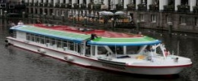
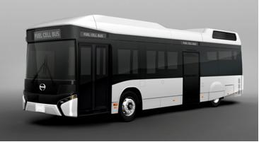
取組の方向性
６
水素の需要拡大を図るための取組は、国・自治体・事業者が一体となって長期にわたって推進していく必要がある
・引き続き､大学等研究機関､中小企業も巻き込みながら水素関連技術の研究開発を推進しつつ､当面の間､水素利用の幅の拡大につながるよ
うな新たなプロジェクトを創出し､事業化につなげる。とりわけ、万博を契機としたプロジェクトの実現に向けて産学官一体で取り組んでいく
・万博を契機に､水素の社会受容性、事業化の機運を向上させ、水素関連産業が大阪の経済成長の一役を担うよう､事業化に向けた取組を推
進しつつ、府内中小企業等に対して、水素関連産業へのビジネス参入を促進するなど中長期的視点からの取組を推進し､水素のCO2フリー化
についても検討していく
水素（CO2フリー水素に限らない）の利用拡大
水素のCO2フリー化
ファーストステップ
水素を活用したプロジェクトを積極的に推進
セカンドステップ
万博のインパクトを最大限活用した
水素利用の定着と拡大
サードステップ
需要拡大による水素価格低減と、
それによる市場活性化の好循環
ショーケース機能を最大限発揮！
２０２２年
２０２５年
２０３０年頃
２０５０年頃
万博に向けて、カーボンニュートラル・水素関連産業振興につながるプロジェクトを展開
様々なプロジェクトへの挑戦
万博での披露 活用 体験
実証結果を事業化につなげるための支援方策の検討
輸入水素の
本格導入
カーボンニュートラルに伴うエネルギーセキュリティの向上とグリーン成長
水素発電
実証に向けた取組
メタネーション
バイオガス活用に向けた取組
商業運用に向けた検討
・需要拡大による
水素価格の低減
・中小企業等の
参入促進
幅広いビジネスに
おけるグリーン成長
・カーボンニュートラル
に向けた取組の
推進
・エネルギー調達の
多角化・多様化
エネルギーセキュリティの向上
プロジェクト発掘・支援
・社会受容性向上
・事業化の機運醸成
産業用車両等への利用の推進
FC船
実証
・商業化に向けた取組
・多様な製品・
サービスへの
水素利用の
幅の拡大
市場の拡大
FCバス
導入
・運行データの共有による導入促進
・補助制度による導入促進支援
合理的な規制緩和の推進・水素に関する正しい知識の普及
普及啓発
・モビリティの乗車体験
・出前講座
規制緩和
・情報共有
・国への要望
水素関連技術の研究開発の推進

Slide 9
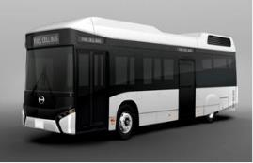
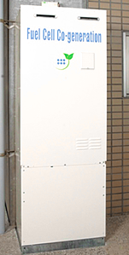
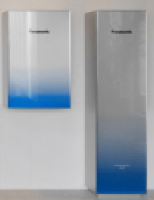
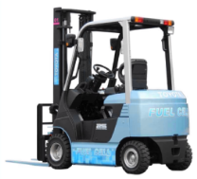
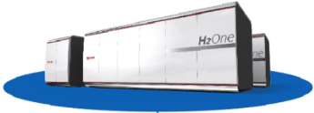

プロジェクトの創出・事業化に向けた取組の視点
７
大阪は大規模なエネルギー消費地であり、事業活動や家庭生活などの様々な分野で、水素活用の意義を多くの人に感じてもらうことで、
水素の円滑な普及が期待できることから、水素の「製造」「輸送・貯蔵」「利用」のうち、 「利用」分野を中心とした取組を推進
あわせて、再生可能エネルギーなどからのCO2フリー水素の利用も視野に入れる
コジェネレーションやFCの導入促進、FCV普及や水素ステｰションの整備促進に向けた取組とも連携しながら、
水素需要の拡大につながる様々なプロジェクトに取り組む
産業用車両等への
水素の利用の推進
純水素型定置用FCの
活用モデルの構築
様々なプロジェクト
への挑戦
環境性・快適性の向上や高いPR効果が期待できる、FCFLやFCバスの導入、FC船の実証などの経験を活かし、産業用車両分野における水素利用拡大のための取組を推進する
稼動時にCO2を排出しない純水素型定置用FCの有効性、実現可能性、採算性、ビジネスモデルのあり方についてFS等による検討を行う等、多様な活用モデルの構築を図る
現在、実証段階にある水素発電をはじめとして、水素の特性を活かした生産・加工・流通まで一体的に展開する六次産業分野への導入の可能性を探るなど、様々なプロジェクトの実現により、大阪が新たな水素ビジネスの拠点となるように、産学官一体で積極的に取り組んでいく

Slide 10












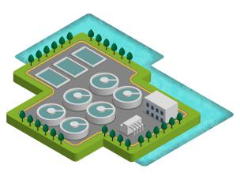




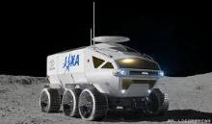
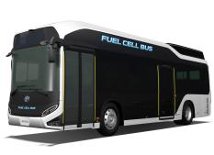
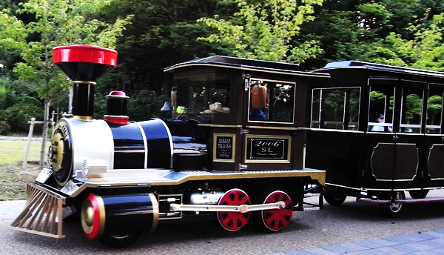

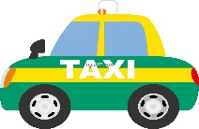

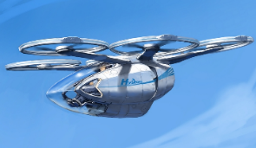
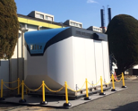
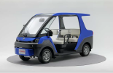
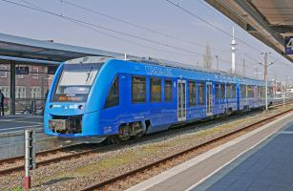
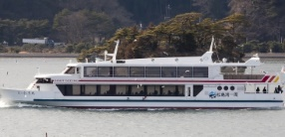
万博での活用が期待されるプロジェクトの推進・事業化に向けた取組
８
・「未来社会の実験場」をコンセプトとする万博において､水素に関する最先端の技術を披露し､将来の水素社会の姿を見せることが､
水素需要拡大の転機となるとの認識のもと、2020年８月、「2025年 大阪・関西万博における水素利活用策／プロジェクト提案書」を
公益社団法人2025年日本国際博覧会協会に提案
・万博で活用が期待されるプロジェクトの成功に向けて取り組むとともに、万博での披露をきっかけに、水素の社会受容性、
事業化の機運を向上させ、事業化に向けた取組を推進
万博での水素の利活用策/プロジェクトの提案概要（全体イメージ）
国
【提案１】 CO₂フリー水素
【提案３】 CO₂ゼロエミッションシステム
公益社団法人
2025年
日本国際
博覧会協会
水素輸送船
再生可能
エネルギー
蓄電池
万博会場
太陽光発電
風力発電
太陽光
発電
風力
発電
（再生可能エネルギー由来水素）
水素製造装置
海外からの輸送水素
・再生可能エネルギー
由来水素
・未利用エネルギー
由来水素
燃料電池
企業
廃棄物 等
ガス化
改質
システム
FCV
下水処理場
（汚泥由来水素）
【提案２】 水素を用いたモビリティ
【提案４】 革新的技術（展示等）
様々な主体との連携
会場アクセス
会場内移動
H₂
大学
研究機関
H₂
CH₃
CO₂
地方公共団体
FCバス
月面探査機
メタネーション
FCロードトレイン
FCタクシー
自動運転FC車
水素ドローン
トリジェネレーション
水素船
FCランドカー
FC鉄道車両
「2025年 大阪・関西万博における水素利活用策／プロジェクト提案書」より抜粋

Slide 11

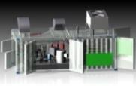
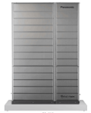
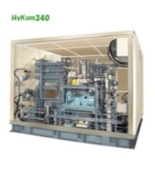
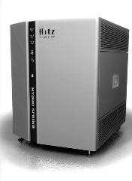

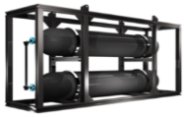
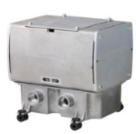
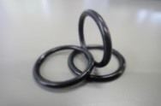
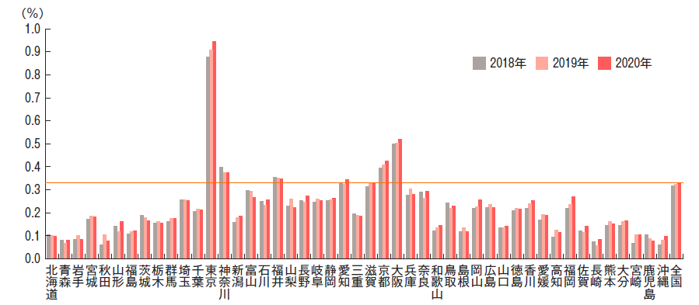
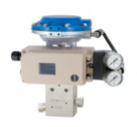

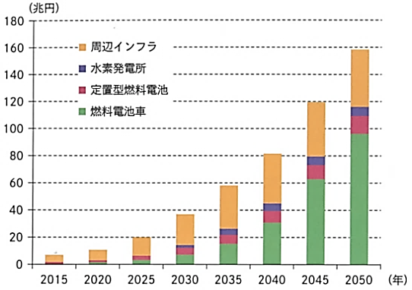
【参考】 水素関連分野における大阪のポテンシャル
参考１
➢大阪府域には、水素関連分野に先進的に取り組む企業や、高い技術力を持つ多様で厚みのある中小企業が集積。
大阪は、多種多様な技術が集約される水素関連産業の発展に大きく貢献できる。
水素関連分野に先進的に取り組んでいる企業の存在
高度な技術を有し、多様で厚みのある中小企業の集積
水素を活用する新たな製品・サービスの創出など、多くの企業の中核となって産業をけん引するリーディングカンパニーから、高度な技術で産業の基盤を支える
サポーティングインダストリーまで、水素関連産業の先進企業が数多く集積
国際競争力と経済活力の源泉となるものづくり中小企業の集積
＜部門別＞
金属製品・非鉄金属製造（全国最多）
鉄鋼業（全国最多）
化学工業（全国最多）
はん用機械器具（全国最多）
電気機械器具製造（全国最多） 等
製造業事業所数
全国最多
水素関連産業をけん引するリーディングカンパニー
＜水素ステーション全般＞
＜エネファーム＞
＜水素船＞
2020年工業統計
（従業員４人以上の事業所）
新たな技術・製品を次々と生み出すフルセット型の産業構造
水素ローリー
水素ステーション用
充填パッケージ
一つ一つの部品から
最終製品まで、
多様なものづくり企業が
厚みをもって、
バランスよく集積
東京
＜液化水素製造＞
＜圧縮機＞
＜水電解式水素製造＞
＜蓄圧器＞
神奈川
＜昇圧用ブロア＞
＜水素センサ＞
2020年工業統計
製造品出荷額等の特化係数
活発な研究開発活動
＜パッキン＞
＜燃料電池用部材＞
中小企業数に対する特許出願企業数の
割合は年々増加
＜バルブ・配管類＞
など多数
（写真の出典）
各社のホームページ等
先進的に取り組むサポーティングインダストリー
水素は、様々な用途への活用が可能であり、
今後、大きく成長することが期待されている市場
特許庁
＜世界の水素関連市場予測＞
市場が本格成長する前に
府内企業が参入することで
競争優位性を獲得
出典：日経BPクリーンテック研究所
「世界水素インフラプロジェクト総覧」よりNEDO作成

Slide 12
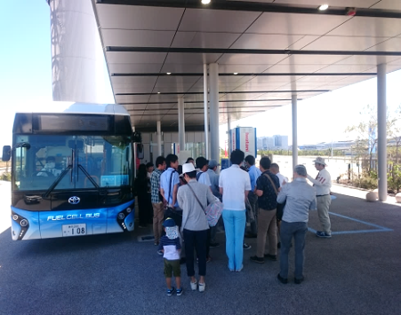
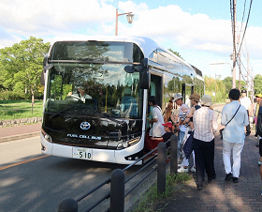
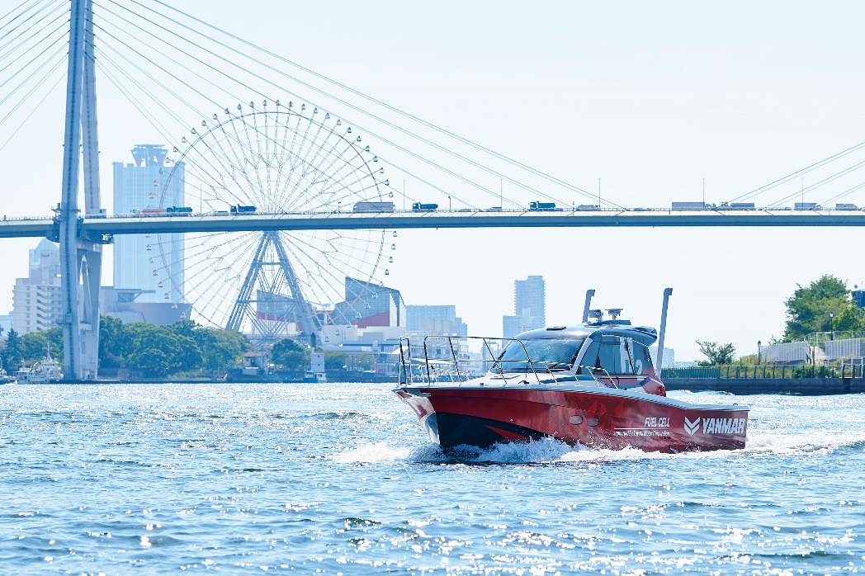
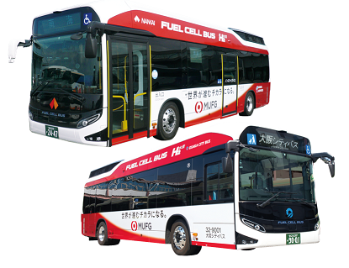
【参考】 事業別研究会の取組
参考２
➢H2Osakaビジョン推進会議に事業別研究会を設置。
FCバスの導入及びFC船の実証運行に向けた課題等を検討し、具体化に向けた検討を行ってきた。
FCバス研究会
FC船研究会
将来的なFCバス導入の機運醸成のため、FCバス試乗会を実施
関空島内をはじめとする府内での導入を目指し、課題抽出や情報共有を行い、課題解決等に向けた協議を実施
府域におけるFCバスの初導入（2021年度）
小型船舶を対象とした｢水素燃料電池船の安全ガイドライン｣(2018年3月国土交通省海事局)の策定に協力
観光船のＦＣ化に関する調査（※）を実施し、経済効果や環境性についての基礎資料として活用
  大阪の観光船をFC化するにあたっての課題及びFC化が与える影響や経済的効果などについて、関連文献の収集整理や関連事業者へのヒアリング等による調査を実施（2017年度）
FC船に関する日本国内での取組等について、実施主体へのヒアリングや情報交換を行い、FC船研究会において情報共有を実施
FC船の開発（2020年度）
FC船の実証（2021年度）
※
関西国際空港でのFCバス体験イベント
百舌鳥古墳群でのFCバス試乗会
府域に初導入されたFCバス（２台）
大阪湾でのFC船実証

